Slide 1

Цифровая практика
Тема: Использование программы PhotoShow Pro
для создания виртуальной экскурсии
на английском языке по теме « The Baikal Fishing»
_______
Добрынина Екатерина Николаевна, учитель английского языка
МОУ «Турунтаевская СОШ №1»

Slide 2
Цель практики: Познакомиться с методом цифрового повествования на примере создания виртуальной экскурсии по теме «The Baikal Fishing»
Задачи практики:
1. Изучить теоретический материал по теме «Виртуальная экскурсия»
2. Научиться работать в программе PhotoShow Pro (создание слайд-шоу из фото, видео, аудио)
3. Собрать материал по теме «The Baikal Fishing» в ходе познавательной экскурсии в Комитет по физической культуре, спорту и молодежной политике Прибайкальской районной администрации
4. Создать собственную виртуальную экскурсию на английском языке по теме

Slide 3
Планируемый образовательный результат:
учащиеся знают методы цифрового повествования
знают способы создания виртуальной экскурсии в программе PhotoShowPro
умеют работать в программе PhotoShowPro

Slide 4
Тематический план теоретических занятий

Slide 5
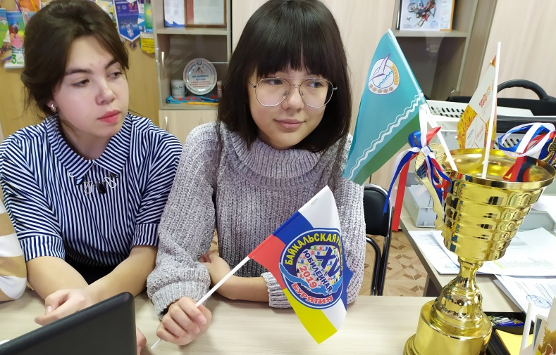
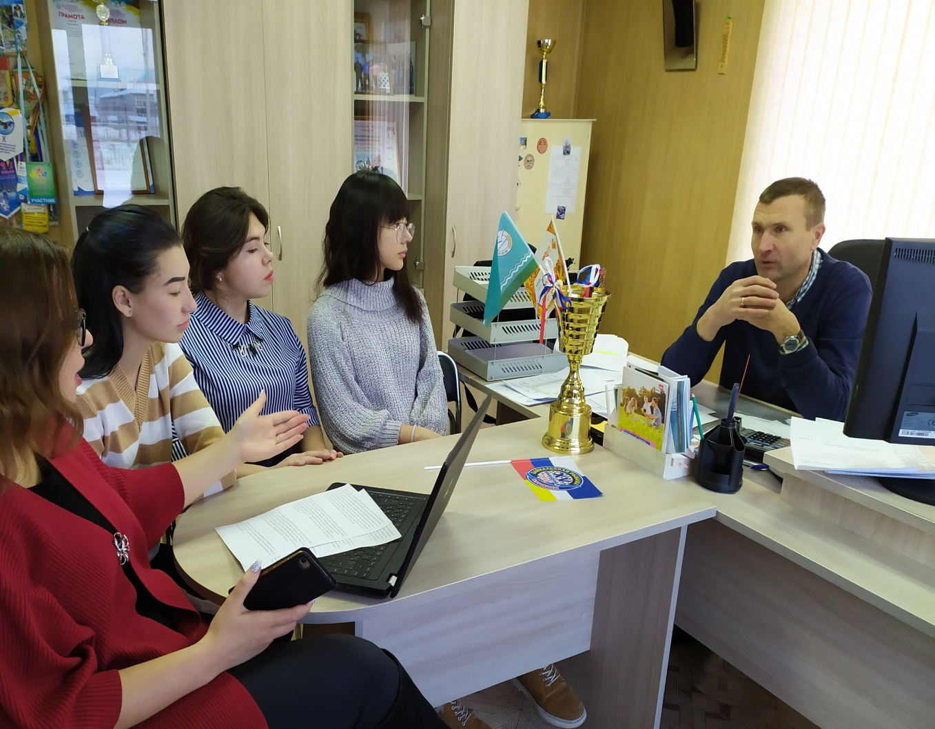
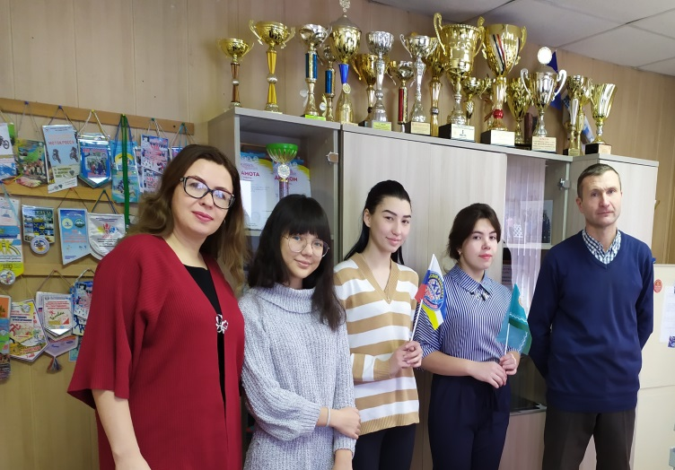
Экскурсия в комитет по физической культуре, спорту и молодежной политике Брыковым С.Г.

Slide 6
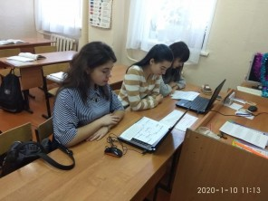
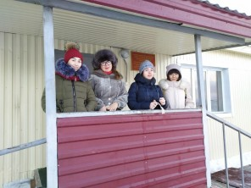
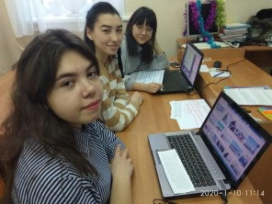
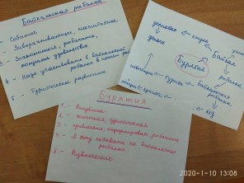
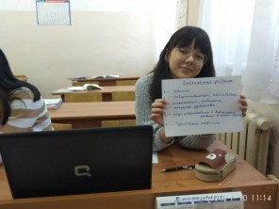
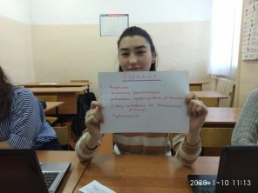
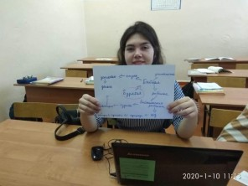
Продуктивно-творческие задания практики

Slide 7

Итоговый продукт проекта
Виртуальная экскурсия на английском языке «The Baikal Fishing» https://www.youtube.com/watch?v=pLIv94CrATA&feature=emb_logo

